Slide 1

Поисковая система PATENTSCOPE
СНС отдела 32 ФИПС
В.В. Максимова
08.04.2026 otd32@rupto.ru

Slide 2
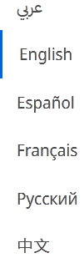
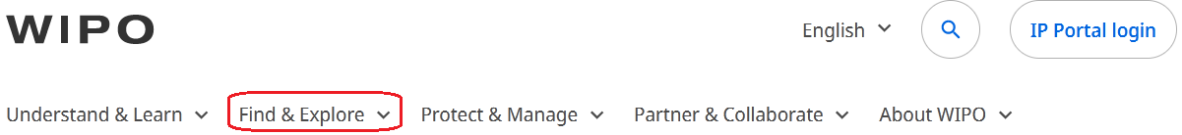
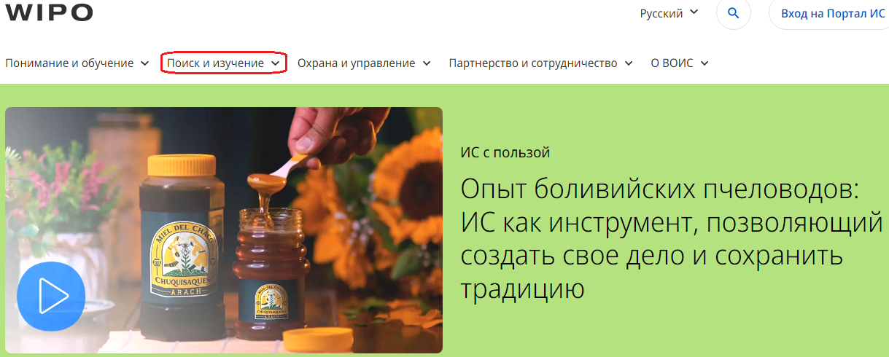
Сайт ВОИС http://www.wipo.int

Slide 3
Вкладка «Найти и исследовать»

Slide 4
Вкладка «PATENTSCOPE»

Slide 5
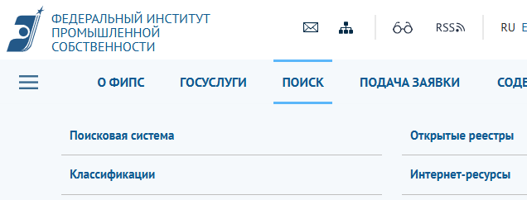
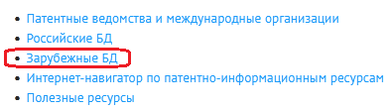
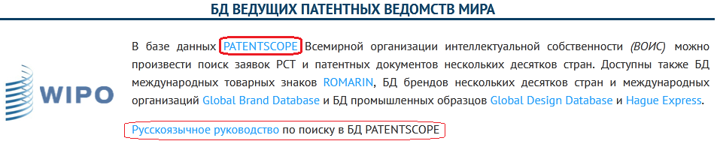
В PATENTSCOPE с сайта ФИПС
www.fips.ru/ → Поиск → Интернет-ресурсы → Зарубежные БД → PATENTSCOPE

Slide 6
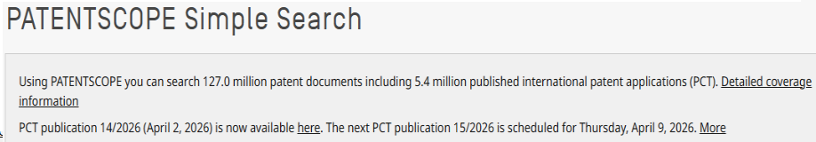
Наполнение БД PATENTSCOPE
БД PATENTSCOPE дает возможность поиска в более чем 127 млн. патентных документов (на 07.04.2026), в том числе по:
полной коллекции международных заявок по PCT (>5,4 млн.);
78 национальным патентным коллекциям, в том числе России и Советского Союза, Германии и ГДР, Кореи, Японии, США, Китая, испано-язычных стран Латинской Америки (LATIPAT) и т.д.);
патентным коллекциям 3 международных патентных организаций (ЕПВ, ЕАПВ и ARIPO);
Коллекцию (коллекции) нужного ведомства (ведомств) всегда можно выбрать в «Настройках» (Settings) на вкладке Ведомство (Office) и на страницах поисков «Field combination» и «Advanced search»
Возможен поиск НПЛ по журналам трёх издательств: Nature, MDPI, IEEE и научно-техническим статьям в Wikipedia
Детали наполнения - в разделе “Help” («Справка») и с начальной страницы PATENTSCOPE («Простой поиск» - охват).

Slide 7

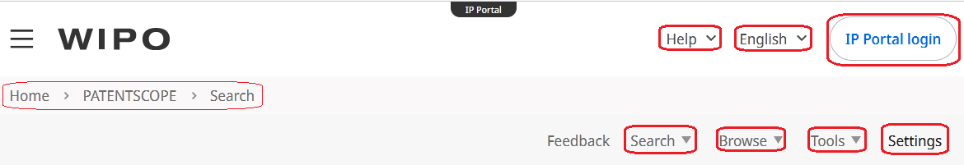
Постоянные горизонтальные меню
Help - справочная информация («Справка»)
English - выбор языка (из 10)
IP Portal login – создание своего аккаунта в IP Portal ВОИС
Search – 4 вида поиска (или 5, если зарегистрируетесь)
Browse – коллекции для просмотра публикаций (заявок РСТ и пр. IP)
Tools – перевод текста, поиск терминов, IPC Green, Portals
Settings – установки/настройки различных параметров интерфейса, поиска и представления его результатов

Slide 8
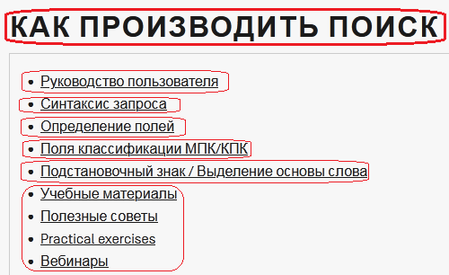
HELP (Помощь)

Slide 9

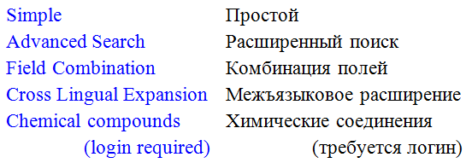

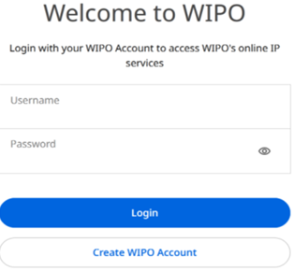
Виды поиска; языки интерфейса, логин/регистрация

Slide 10
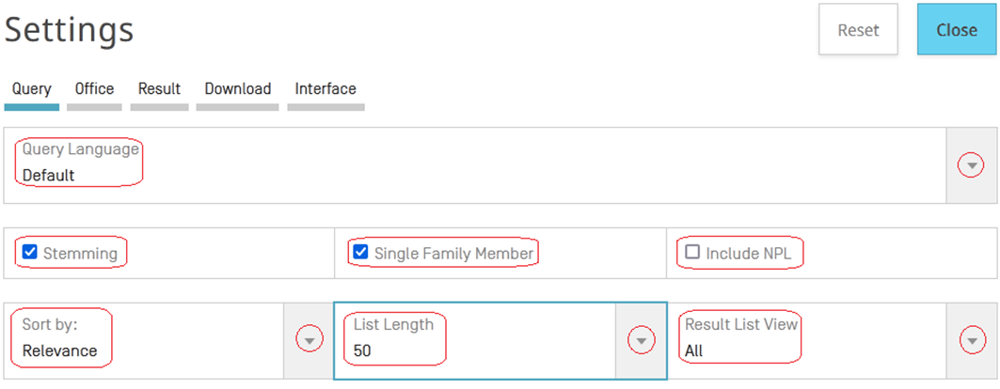
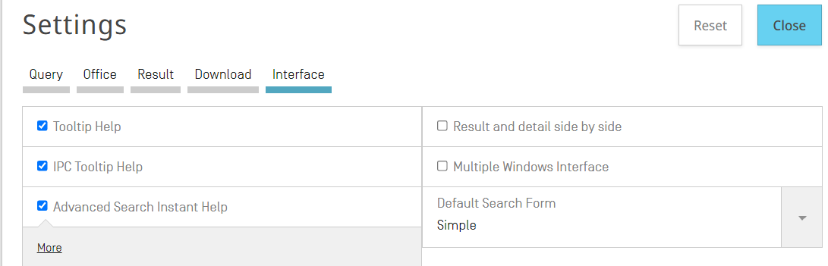
settings - настройки

Slide 11
Разное представление документов в списке результатов (Result List View)
Простой (Simple)
Двойной (Double)
Все (All)
Всё + изображение (All + Image)
В 2-3 столбца (Multi-columns)
Изображения (Image)

Slide 12
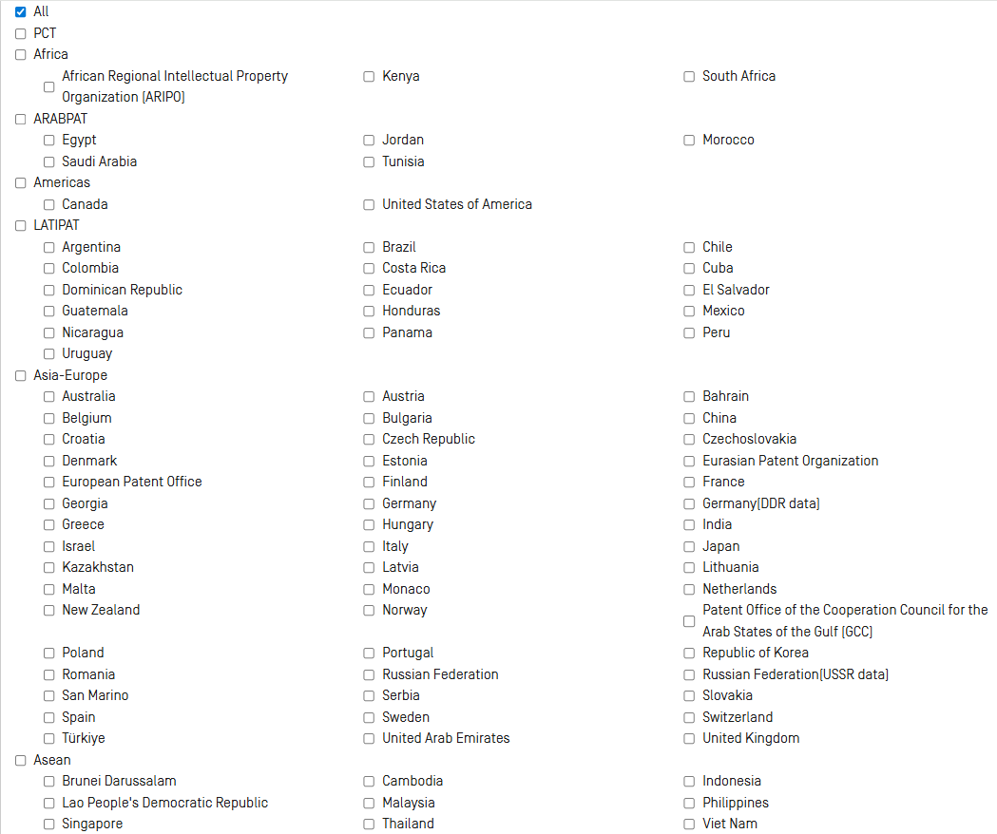
Выбор коллекции (Office)

Slide 13
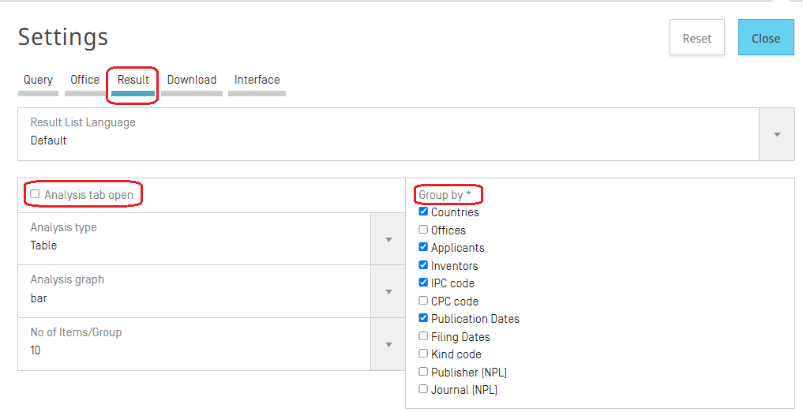
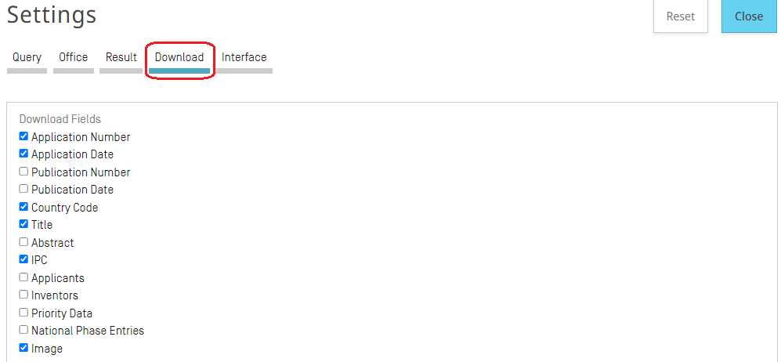
Установка параметров анализа результатов и выгрузки

Slide 14
Поисковые поля в patentscope
298 поисковых полей, из которых 228 полей – это текстовые поля на 38-и различных языках, по 6 текстовых полей на каждом языке Т.е. на каждом языке - 76 поисковых полей (включая 6 текстовых)
Ещё 10 полей могут быть использованы для поиска в НПЛ
Текстовые поля: (всегда начинаются с кода языка)
_TI - название, _AB - реферат, _DE - описание, _CL – формула;
_ALLTXT – поиск во всех 4 текстовых полях (на указанном языке),
_ALL – поиск в именах и всех 4 текстовых полях (на указанном языке)
Если поле не указать, то поиск будет проводиться в поле EN_ALL, т.е. на английском языке в именах и всех 4 текстовых полях патента.
Для поиска по умолчанию (default) используется английский язык (EN). NB! Код языка не всегда совпадает с кодом страны! Например: DA - DK, EL - GR, HE - IL, JA - JP, KO - KR, SV - SE, ZH - CN.

Slide 15
Чаще всего используемые поля

Slide 16
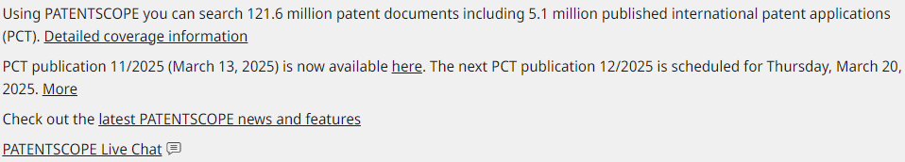
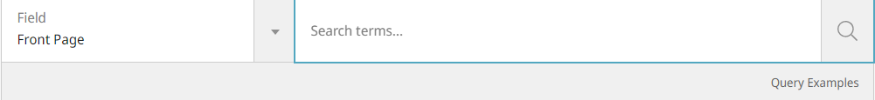
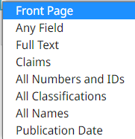
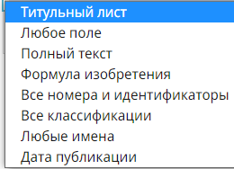
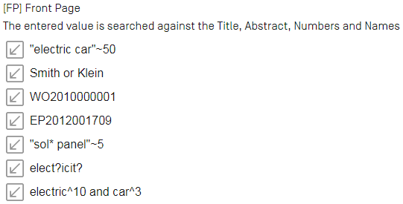
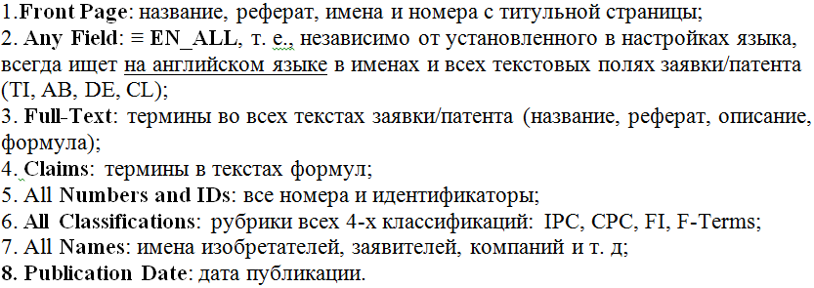
Простой поиск

Slide 17
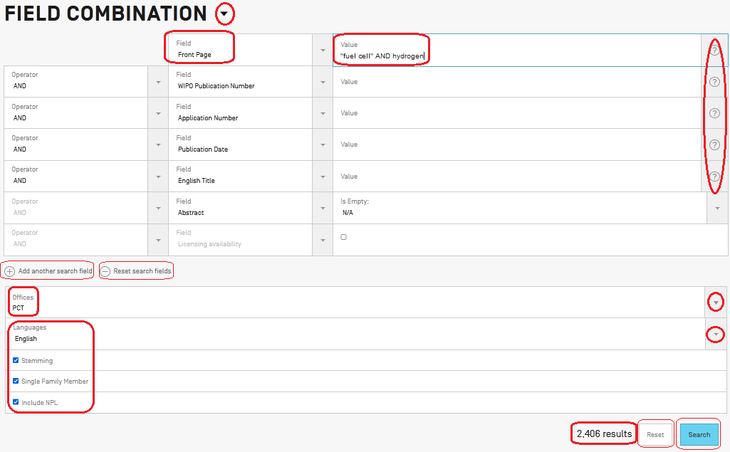
Поиск по комбинации полей

Slide 18
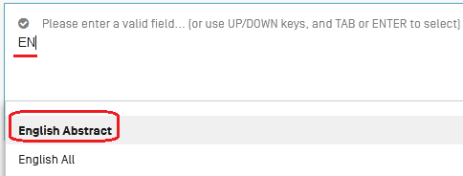
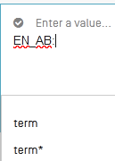
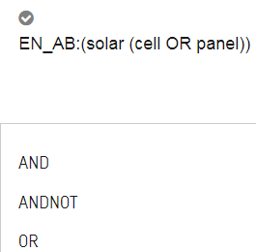
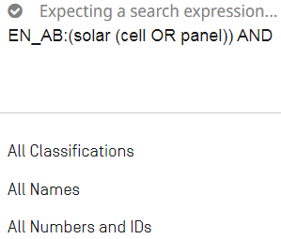
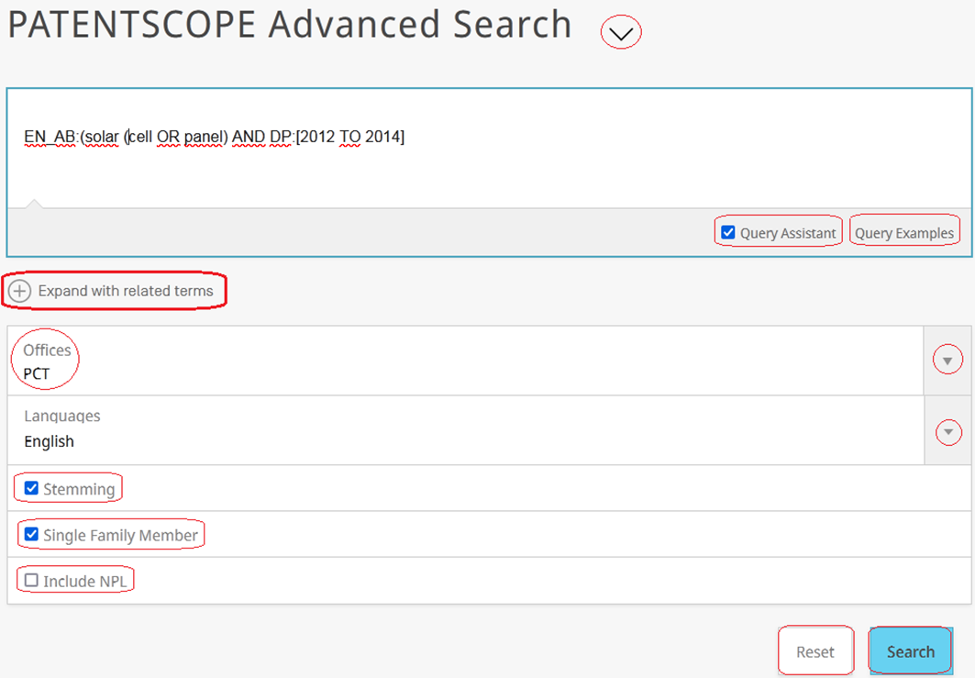
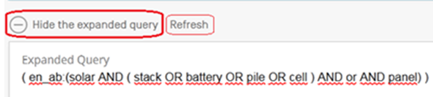
Advanced Search (продвинутый/расширенный)

Slide 19

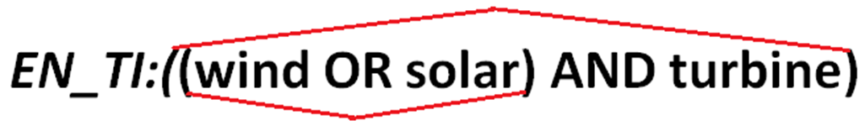
Запись запроса в Advanced Search
Булевы операторы – AND или "+" (например, EN_TI:(+battery +”electric car”); OR; NOT или ANDNOT или "-". По умолчанию – оператор AND.
Запись в поле, например, в поле «название на английском»:
Разделитель - : или /. После разделителя – без пробела.
Если в одном поле ищется несколько терминов, то обязательны внешние скобки
Для логической группировки (использование синонимов) обязательно использование отдельных скобок.
Задание «близости» («соседства») терминов: "electric car"~10 ≡ electric NEAR10 car electric NEAR car ≡ "electric car"~5

Slide 20
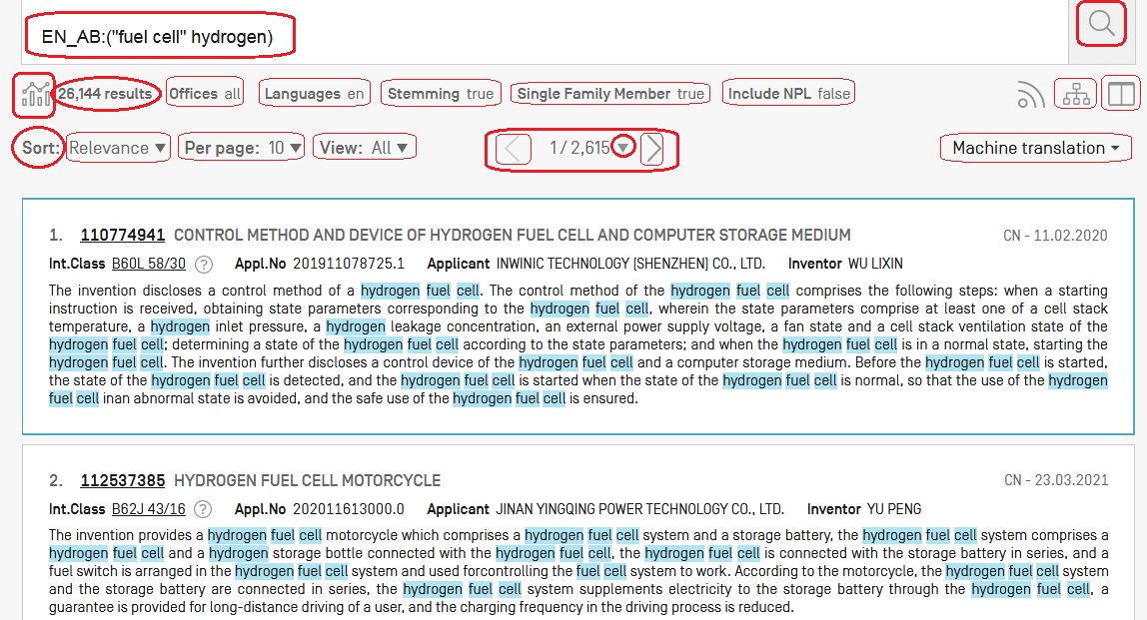
Представление списка результатов

Slide 21
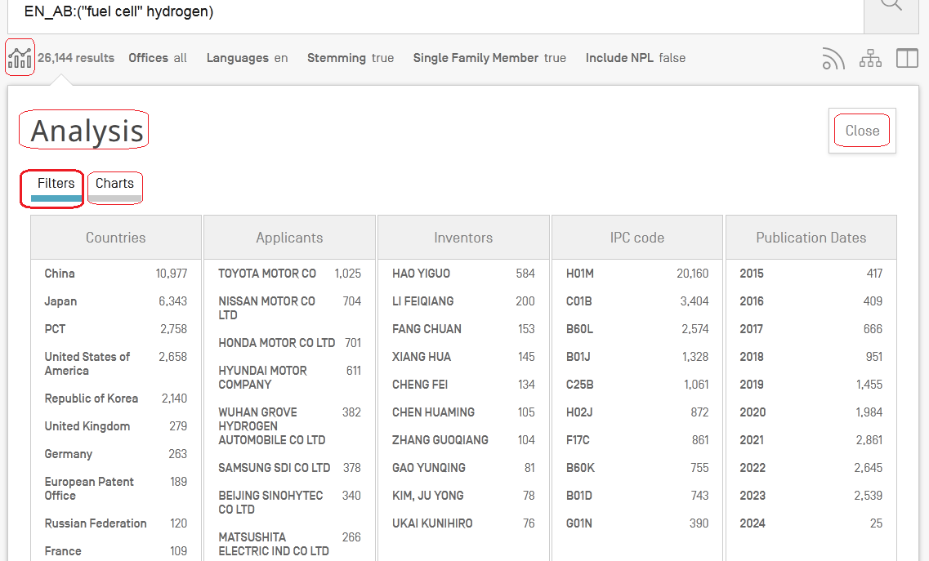
Анализ списка результатов

Slide 22
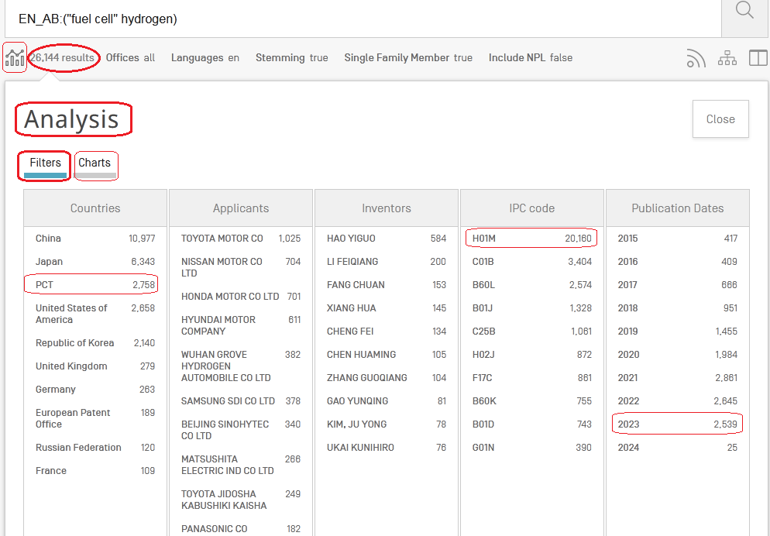
«Filters» - фильтрация результатов

Slide 23
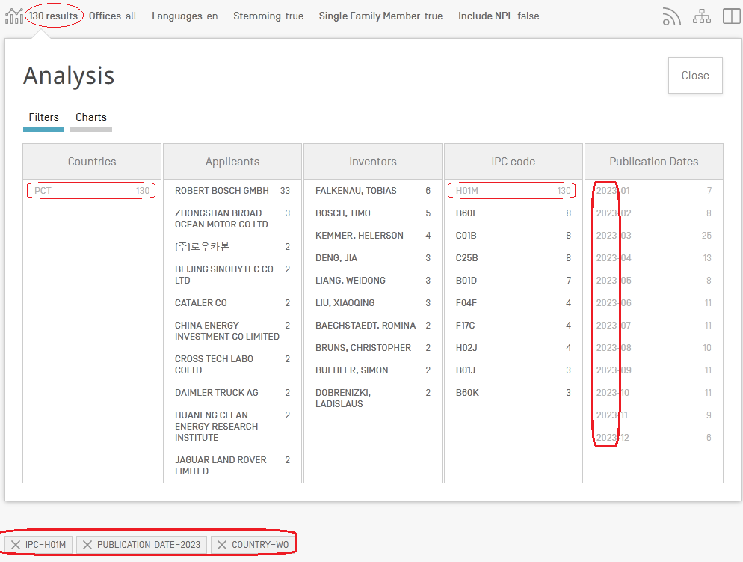
«Filters» - результат фильтрации

Slide 24
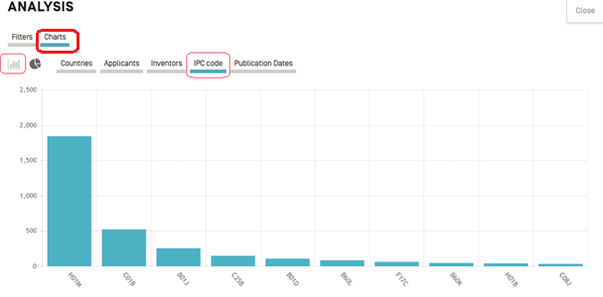
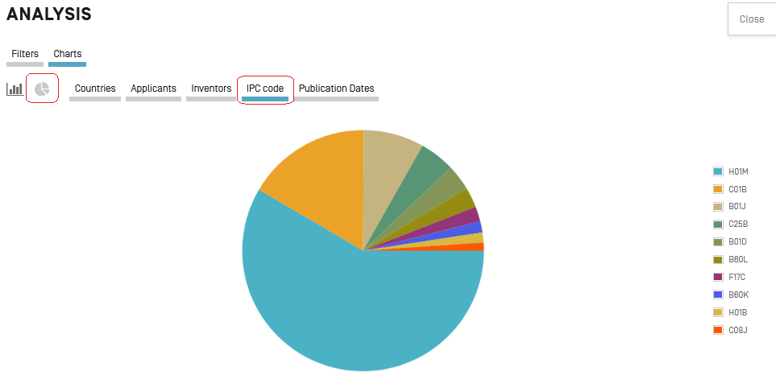
Графический анализ

Slide 25
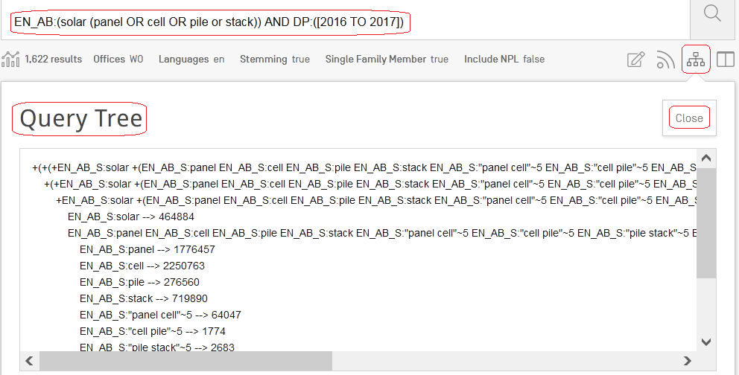

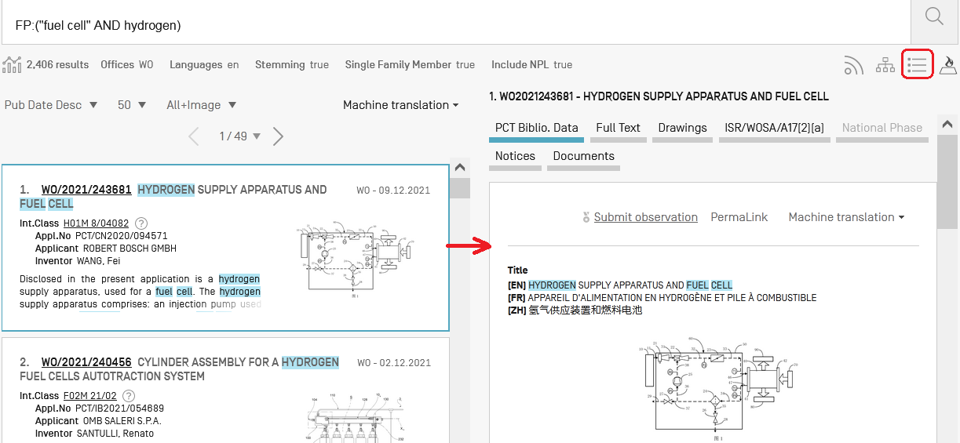
Дополнительные опции для списка результатов

Slide 26
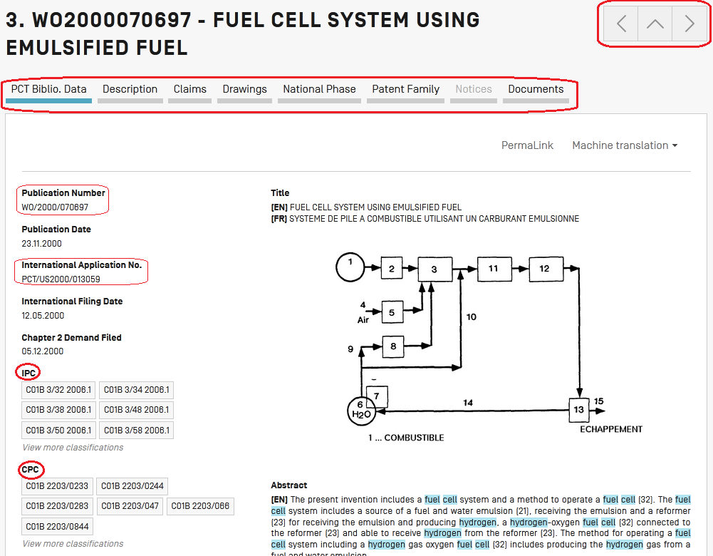
Представление документа
26

Slide 27
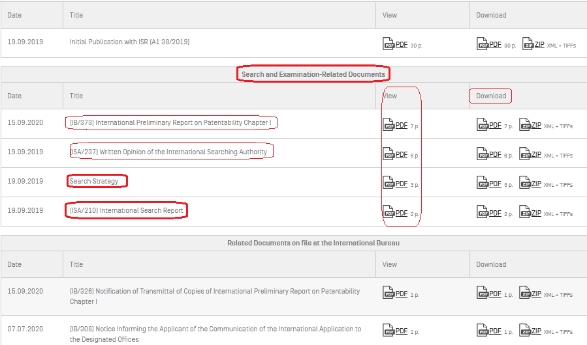
Закладка «Документы»

Slide 28
Подстановки, даты и диапазоны
Подстановки/замещение/усечение (wildcards): - знак «?» – вместо точно одного символа: te?t ; - знак «*» – вместо любого другого количества замещаемых символов, включая их отсутствие. Знаки подстановки (замещения) могут стоять в конце и в середине слова (например - elec*ty), но – не на первом месте.
В записи дат и рубрик классификации усечение (знак *) не нужно: DP:2000, DP:200002, DP:20000201, DP:02.2000, DP:01.02.2000; H04N7, H04N7/18;
Поиск по диапазонам: дат: DP:[01.01.2000 TO 01.01.2001] DP:{20100101 TO 20100201} имен: IN:{Smith TO Terence} номеров: AN:[de2003* TO de2004*] и т.п.
28

Slide 29

Важные для поиска установки
Stemming, Single Family Member, Include NPL
Stemming (стемминг) - поиск по «основе» («корню») слов. Стемминг в PATENTSCOPE доступен на 5 языках: EN, DE, FR, ES, RU. Включен по умолчанию
При использовании знаков замещения стемминг не выполняется
При стемминге результаты поиска многократно ближе к поиску именно по выбранному термину, чем при использовании подстановки/замещения
Single Family Member – представление в списке результатов лишь одного документа из всего патентного семейства (заявки и патенты с общими приоритетными данными)
Include NPL – («Включить НПЛ») в поиск будут включены статьи из непатентной литературы (НПЛ или NPL).
29

Slide 30
Запросы по классификациям
Поиск по МПК – поля IC, ICF, ICI, ICN, IC_EX, по СРС – поля СРС, СРС_EX, по японским FICLASSIF и FTERM Поиск по всем 4-м классификациям – поле CLASSIF
Например: IC:A61M16/00 ≡ IC:"A61M 16/00" ≡ IC:"A61M-16/00"
В полях IC, ICF, ICI, ICN, СРС и CLASSIF документы, проклассифицированные во всех иерархически подчиненных рубриках, ищутся автоматически. Для поиска иерархически подчиненных рубрик знак * не должен использоваться.
Для поиска документов, проклассифицированных в МПК только в указанной в запросе группе / подгруппе, используется поле IC_EX, например: IC_EX:A61M29/02.
Примеры правильных запросов по классификации: IC:A61M16; CPC:A61M16; CLASSIF:A61M16 IC_EX:A61M16/18

Slide 31
Форматы записи номеров
• Как правило: - код страны - год публикации - номер.
Например: PN:(VN201001); PN:(JP2010*)
Допустимо – без года: PN:(VN/1), PN:(0001 VN), PN:(1 VN), PN:(VN/0001) (см. HELP)
• Знак * возможен: - перед номерами: AN:GB2004/*, - в номерах: WO:1994/12*, WO:12*
• Нумерация в заявках РСТ: номер поданной заявки РСТ: PCT/JP2014/068247 её же номер при публикации: WO/2016/006048
Запрос для поиска по номеру заявки РСТ : AN:(JP2014/068247)
Запрос для поиска по номеру публикации заявки РСТ : WO:(2016/006048)

Slide 32
«пустые» / «не пустые» поля (empty)
Возможность искать пустые поля есть только в форме поиска «по комбинации полей»: Например, если нужно найти заявки, в которых нет рубрик МПК, то в строке «is Empty» следует выбрать поле International Class (МПК) и кликнуть «да» (Yes)
Найти заявки, в которых какое-либо поле - не пустое, можно во всех формах поиска. Например, если нужно найти заявки РСТ, в которых есть данные в поле «название на русском» (RU_TI), т.е. оно - не пустое, можно записать запрос RU_TI:[* TO *].
В поисковой форме «Комбинация полей» эта задача решается так: в строке «is Empty» установить поле Russian title и выбрать «нет» (No)

Slide 33
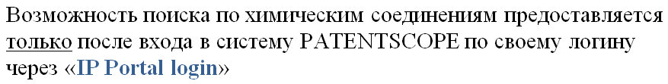
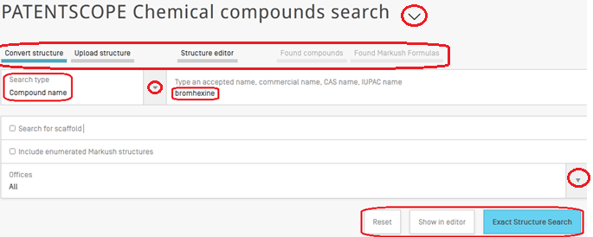
Поиск химических соединений

Slide 34
Cross lingual expansion Межъязыковое расширение

Slide 35
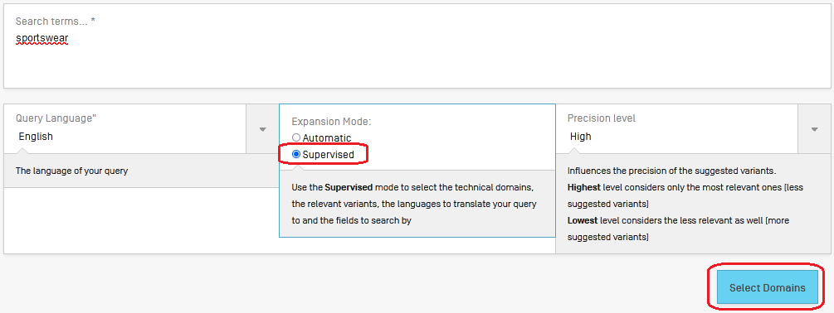
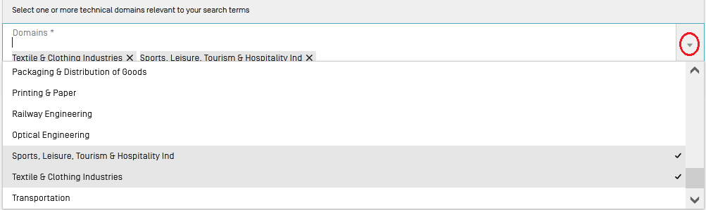
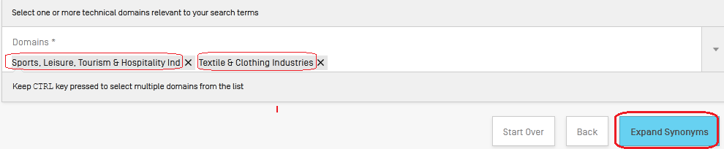
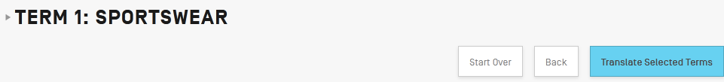
Использование контролируемого (supervised) режима

Slide 36
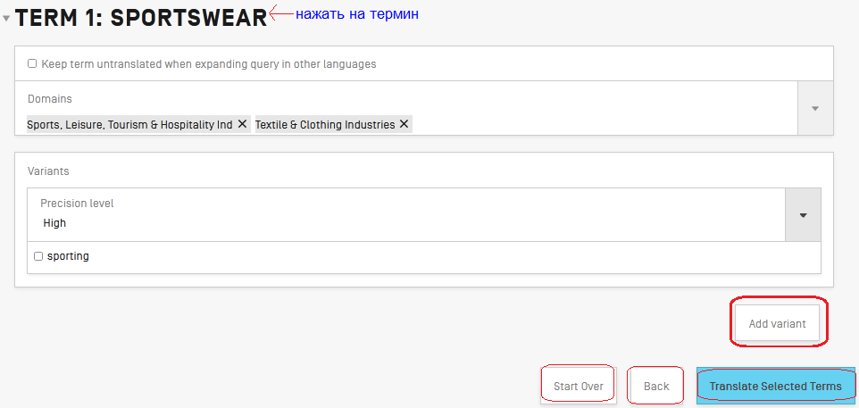
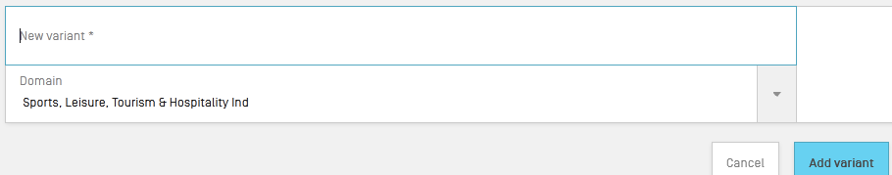
Добавление вариантов слова

Slide 37
Варианты слов и их перевод

Slide 38
Области МПК и переход к поиску

Slide 39
Просмотр (Browse)
Просмотр публикации заявок РСТ понедельно

Slide 40
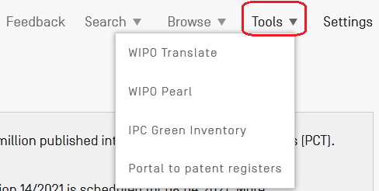
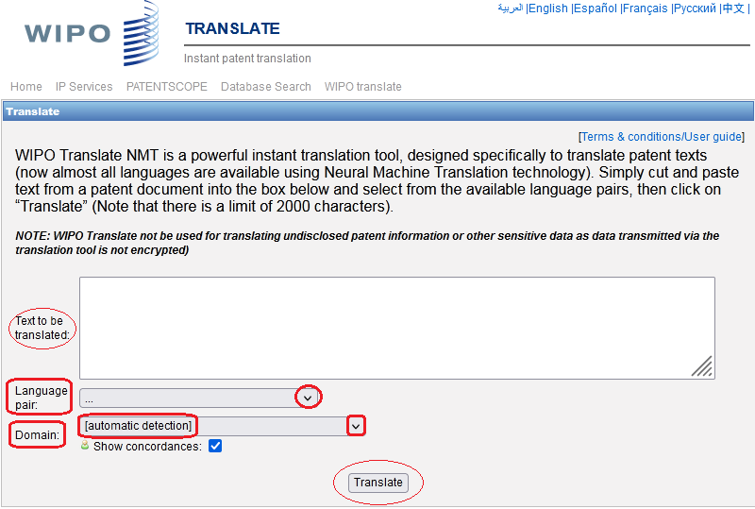




Инструменты (Tools) WIPO translate

Slide 41

Результат перевода

Slide 42

WIPO Perl

Slide 43


WIPO Perl результаты

Slide 44


Concept Map - карта понятий

Slide 45

Подобласти ELECTRIC

Slide 46

Семантическая сеть для подобласти

Slide 47

Выбранный термин на разных языках (synonyms)

Slide 48


Рубрики по «зелёным» технологиям

Slide 49


Ключевые слова и рубрики к «искусственному интеллекту»

Slide 50
Спасибо за внимание!

